Slide 1
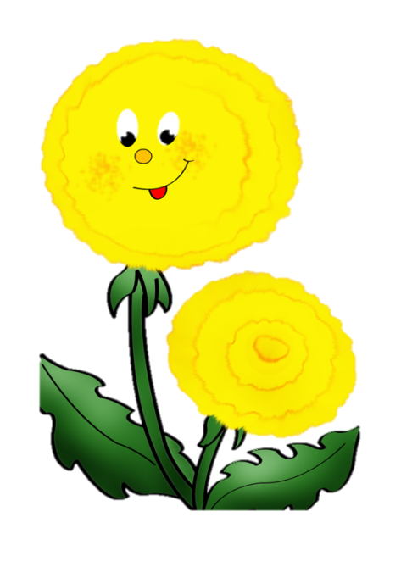
Презентация к докладу «ЛЕКАРСТВЕННЫЕ РАСТЕНИЯ»
Администрация города Магнитогорска
Муниципальное образовательное учреждение
«Специальная (коррекционная) общеобразовательная школа-интернат № 4»
города Магнитогорска 455026, Челябинская обл., г. Магнитогорск, ул. Суворова, 110
Тел/факс: (3519) 20-25-85, e-mail: internat4shunin@mail.ru ; http://74203s037.edusite.ru
Выполнили: ученики 2 класса МОУ «С(К)ОШИ №4»
Руководитель: Чубаева Наталья Николаевна,
учитель начальных классов,
воспитатель высшей квалификационной категории
МОУ «С(К)ОШИ №4
г. Магнитогорск
2020 /2021 год

Slide 2
Из истории лекарственных растений
Первые упоминания о лекарственных растениях найдены у египтян.

Slide 3
Лекарственные травы

Slide 4
КРАПИВА
Применяют крапиву при воспалении легких, кровотечениях, полощут горло, используют для укрепления волос.
На главную

Slide 5
ПОДОРОЖНИК
Подорожник обладает удивительными целебными свойствами. При первой помощи листья подорожника используют при ранах и порезах.
На главную

Slide 6
РОМАШКА АПТЕЧНАЯ
Ромашка аптечная Применяется наружно, в полоскании больного горла, или воспалении другого типа
На главную

Slide 7
Лекарственные деревья и кустарники

Slide 8
МОЖЖЕВЕЛЬНИК
Можжевельник
используется для лечения суставов, подагры, аллергии, почек, дыхательной системы
На главную

Slide 9
БЕРЁЗА
Береза
Используется при кожных заболеваниях, воспалении печени и язвенной болезни желудка
На главную

Slide 10
РЯБИНА
Рябина
Оказывает кровоостанавливающее, противомикробное, противогрибковое, болеутоляющее, противовоспалительное действие
На главную

Slide 11
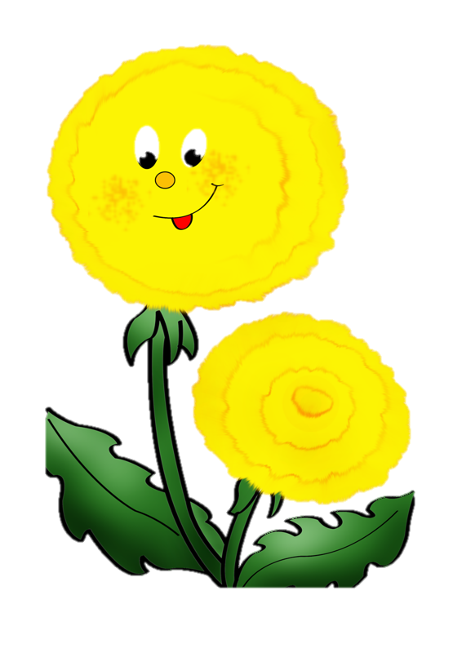
СПАСИБО ЗА ВНИМАНИЕ

Slide 12
Используемые ресурсы
Древний Египет
Крапива
Подорожник
Ромашка аптечная
Можжевельник
Берёза
Рябина

